Slide 1
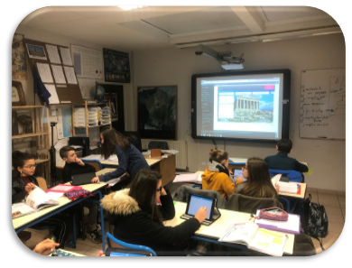
Des tablettes pour produire et coopérer

Slide 2
Des tablettes pour produire et coopérer
Dans les Hautes Pyrénées
un ESPACE RESSOURCES sur l’ENT départemental
et
liste de discussion - diffusion

Slide 3
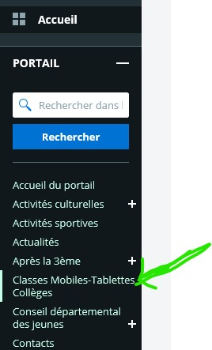
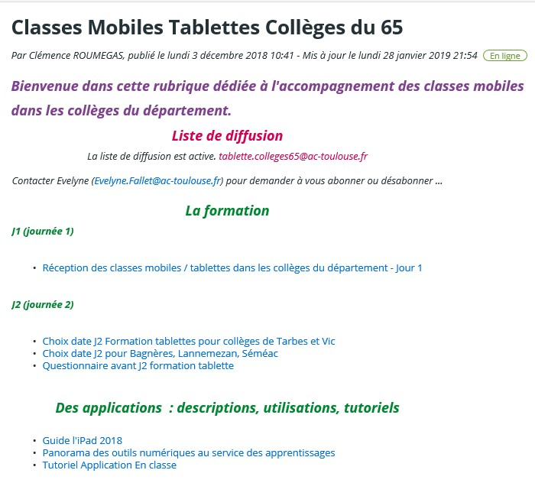
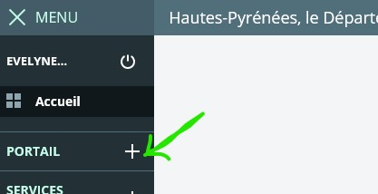
Rubrique dans l’ENT Départemental

Slide 4
Liste de diffusion – discussion
Tablette.colleges65@ac-toulouse.fr
Pour être inscrit ou se désinscrire, demander à Evelyne.Fallet@ac-toulouse.fr
Penser à préciser quelle adresse électronique et rappeler vos nom et prénom

Slide 5
RETOUR D'EXPERIENCES
Freins et difficultés rencontrées
Applications connues ou utilisées
Logistique trop lourde
Ne se sent pas prêt(e)
Padlet - Learning apps - framindmap
Plickers - Evertoon - En classe - Pages
Appareil photo/vidéo - Imovie
Ressources disciplinaires en ligne
Anglais
LV
HG
Lettres
Applications besoins en formation
SVT
En classe - Pour l'école
Inspiration Map - Photospeak
Socrative - Keynote - Evertoon
Bam Vidéo Delay - Idocéo - Défi tables
EPS
Techno
Maths
Scratch 3 en ligne
Réalité augmentée
Les outils tice
ipad en classe

Slide 6
Des tablettes pour produire et coopérer
applications
avec
exemples d’usages

Slide 7
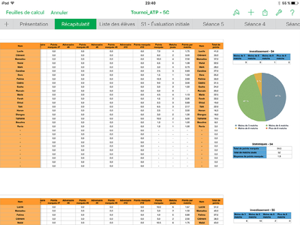
Exploiter un tableur
Numbers
Tournoi ATP EPS
EPS, Sciences, Maths
Faire des calculs, Récolter des données numériques, réaliser un graphique
1 tablette /groupe ou élève
avantages : ergonomie / export .xls
limites : RAS
EPS
​
Publication et Partage
Tutoriel PDF

Slide 8
Diaporama
Keynote
,,,
Faire
1 tablette /groupe ou élève
avantages : ergonomie /
EPS
​
Publication et Partage

Slide 9
Traitement de texte Editeur de poster Création de livres enrichis
Pages
Sortie à la Ferme des cochons noirs
Toutes disciplines
Faire un compte-rendu de sorti illustré de texte, audio, vidéo …
1 tablette /groupe ou élève
avantages : enregistrement possible au format epub
Limites RAS
​
Publication et Partage

Slide 10
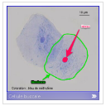
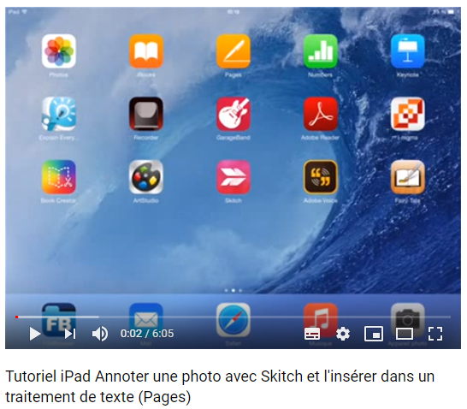
Organiser Repérer Produire une carte mentale
Skitch
Consignes élève
Repérer et légender la photo de la cellule buccale avec les 3 éléments de la cellule : noyau, membrane et cytoplasme
Toutes disciplines
Compléter un schéma-bilan, légender une carte, une photo...
1 tablette /élève ou pour 2
avantages : ergonomie / enregistrement format photo
limites : RAS
Publication
et Partage
Production élève
​
SVT
Traitement
de texte
Tutoriel
vidéo

Slide 11
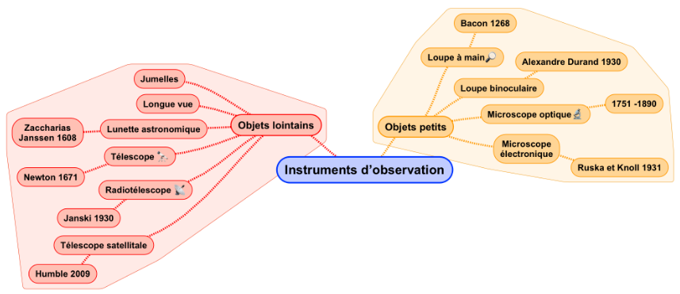
Produire une carte mentale Organiser
Simplemind+
Consignes élève
1- A partir du document ressource, classer sur une carte mentale les instruments d'observation en 2 catégories (observer des objets petits et observer des objets lointains).
2- Compléter la carte mentale avec le nom de l'inventeur et la date d'invention
Toutes disciplines
Synthèse de connaissances, fiche de révision ...
1 tablette /élève ou pour 2
avantages : ergonomie / plusieurs modèles disponibles
limites : pas d'enregistrement / capture d'écran
solution envisagée : utiliser 'Inspiration map' - compte élève
SVT
​
Production attendue
Publication et Partage

Slide 12
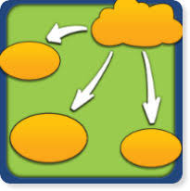
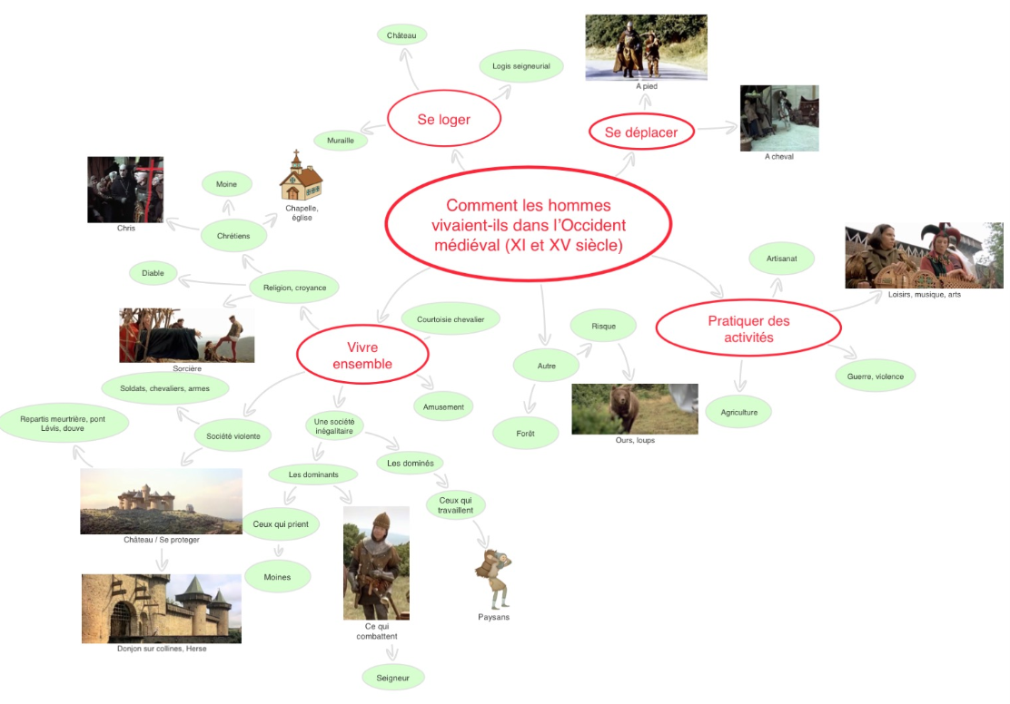
Inspiration map
Produire une carte mentale Organiser
Production élève

Slide 13
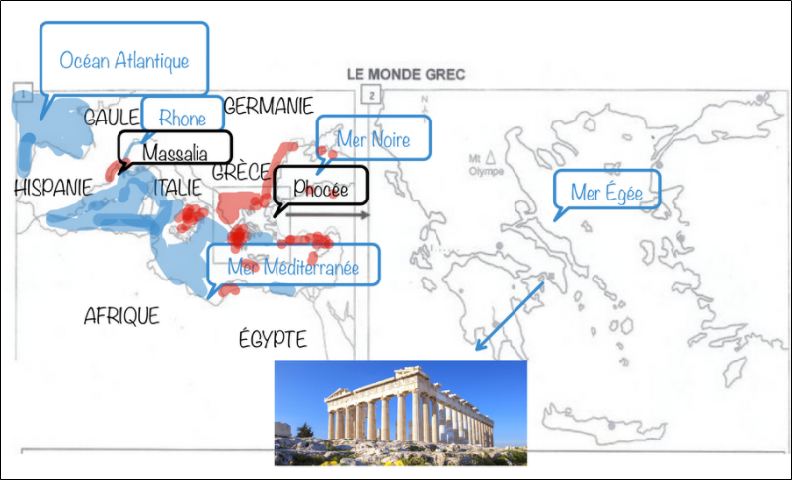
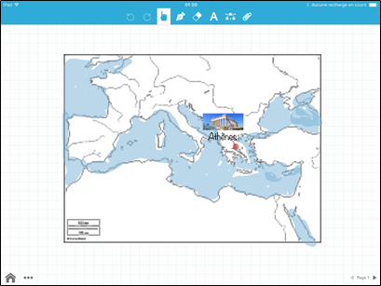
Tableau blanc collaboratif
Baiboard
HG
EMC
Production élève
Toutes disciplines
Différentes possibilités de mise en forme d'informations
1 tablette /groupe ou élève
avantages : prise en main rapide, collaboration
limites :
​
Publication et Partage
Tutoriel

Slide 14
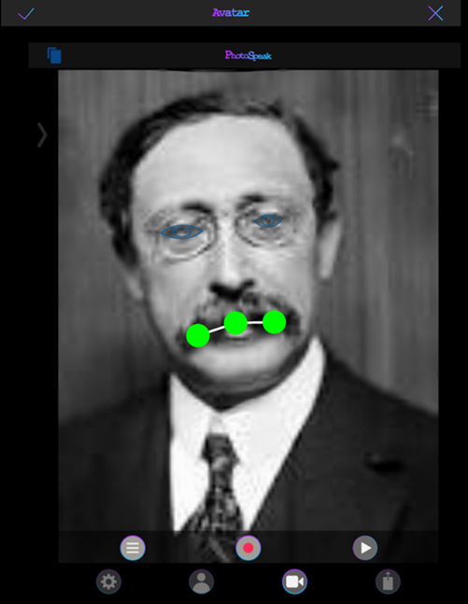
Faire parler un personnage historique
Photospeak
Consignes élève
Interdisciplinaire
Biographie, Récit historique, Consigne aux élèves
1 tablette /élève ou pour 2
avantages : ergonomie / enregistrement au format vidéo
limites : RAS
1- S'informer :
rédiger une biographie
rechercher une photo
2- Publier :
faire le montage: photo / traits du visage
s'enregistrer
3- Communiquer :
(voir étape suivante)
​
Production élève
Publication
et Partage
Tutoriel
vidéo

Slide 15
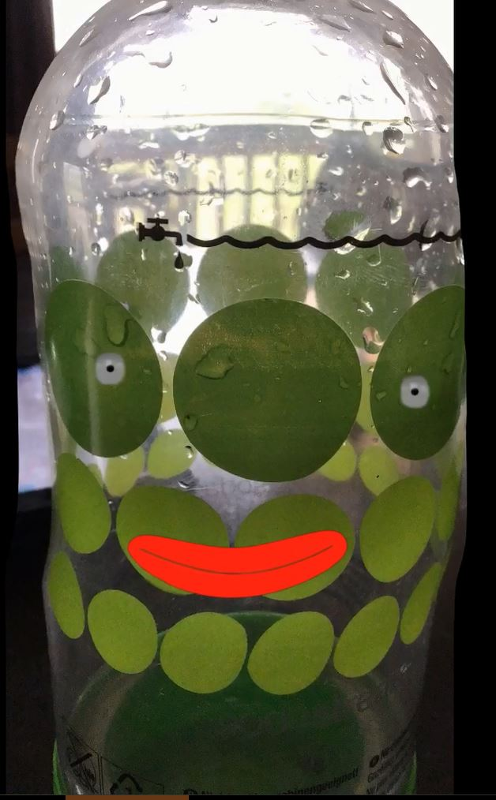
Faire parler une photo
AnimateAnything
Consignes élève
Interdisciplinaire
Biographie, Récit historique, Consigne aux élèves, leçons ,,,
1 tablette /élève ou pour 2
avantages : ergonomie / enregistrement au format vidéo
limites : RAS
1- S'informer :
rédiger un texte sur le sujet donné
rechercher une photo
2- Publier :
faire le montage: photo / traits du visage
s'enregistrer
3- Communiquer :
(voir étape suivante)
​
Production élève
Publication
et Partage
Tutoriel
vidéo

Slide 16
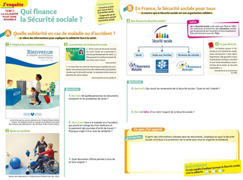
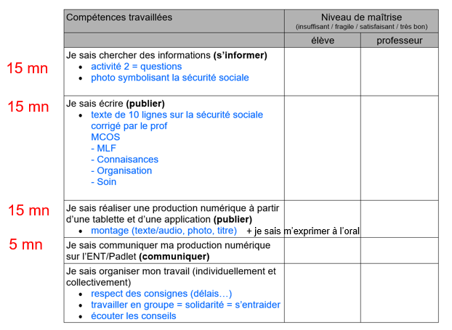
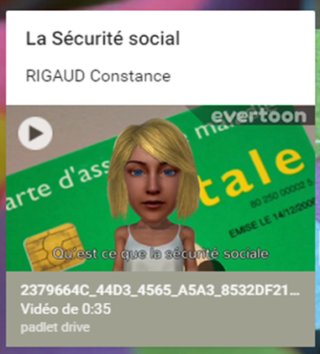
Réaliser de petits films d’animation en 3D
Evertoon
Toutes disciplines
Synthèse de connaissances, document de révision ...
1 tablette /élève ou pour 2
avantages : prise en main très rapide, très ludique, productions finale rapide à atteindre, permet de travailler de nombreuses compétences transdisciplinaires
limites : uniquement en anglais, options inutiles mais attractives pour les élèves (attention à ne pas perdre trop de temps)
Consigne élève
HG
EMC
​
Production élève
Publication et Partage
Tutoriel

Slide 17
Faire une capsule vidéo à partir de photos
Quik
Consignes élève
Toutes disciplines, EPI, Parcours
Faire un montage
Enregistrer une voix off
1 tablette /groupe ou élève
avantages : ergonomie / export .mov
limites : RAS
1- Préparer .
2- Réaliser le montage
HG
​
Publication et Partage

Slide 18
Faire une capsule vidéo à partir de photos, en prenant une mini vidéo; Augmentée d’émojis, audio,…
Clips
Consignes élève
Toutes disciplines, EPI, Parcours
Faire un montage
Enregistrer une voix off
1 tablette /groupe ou élève
avantages : ergonomie / export .mov
limites : RAS
1- Préparer un story board respectant les critères …
2- Réaliser le montage
EMC
​
Publication et Partage

Slide 19
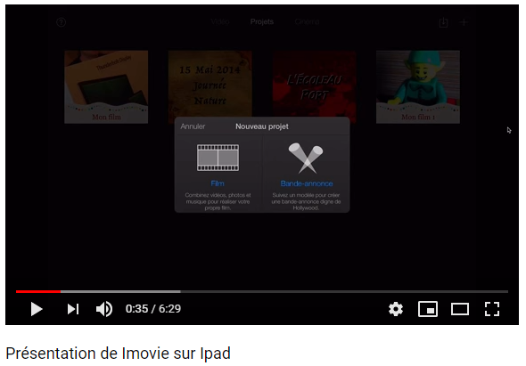
Enregistrer une narration
Imovie
Consignes élève
Toutes disciplines, EPI, Parcours
Faire un montage vidéo, enregistrer une voix off
1 tablette /groupe ou élève
avantages : ergonomie / export .mov
limites : RAS
1- Ecrire le commentaire audio sur l'arsenal de Tarbes, à l'aide des documents ressources du cours.
2- Couper la vidéo pour garder les extraits intéressants.
3- Enregistrer en voix off, le commentaire audio sur l'arsenal de Tarbes
HG
​
Tutoriel Vidéo
Publication et Partage

Slide 20
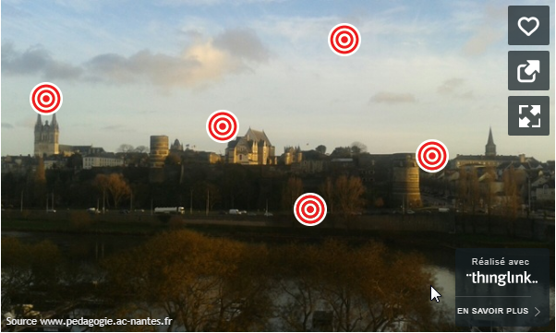
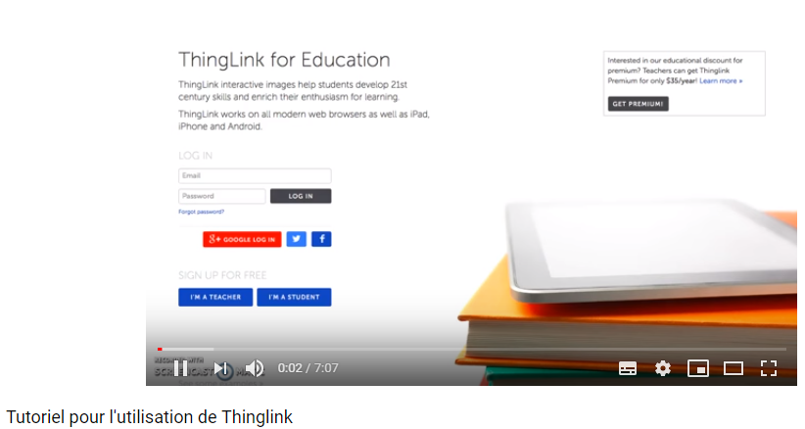
Créer une image interactive
Thinglink
Réaliser un compte-rendu de sortie
HG
toutes disciplines
créer une image intéractive (photo, carte, itinéraire...)
1 tablette / élève ou groupe
avantages : ergonomie / design
limites : utilisation exclusivement en ligne (wifi en sortie)
Exemple scénario
​
Tutoriel vidéo

Slide 21
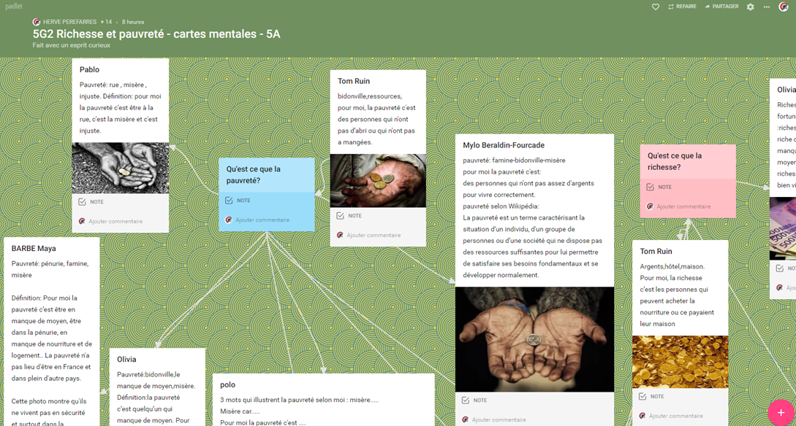
Padlet - mode Toile
Produire une carte mentale Organiser
Production élève

Slide 22
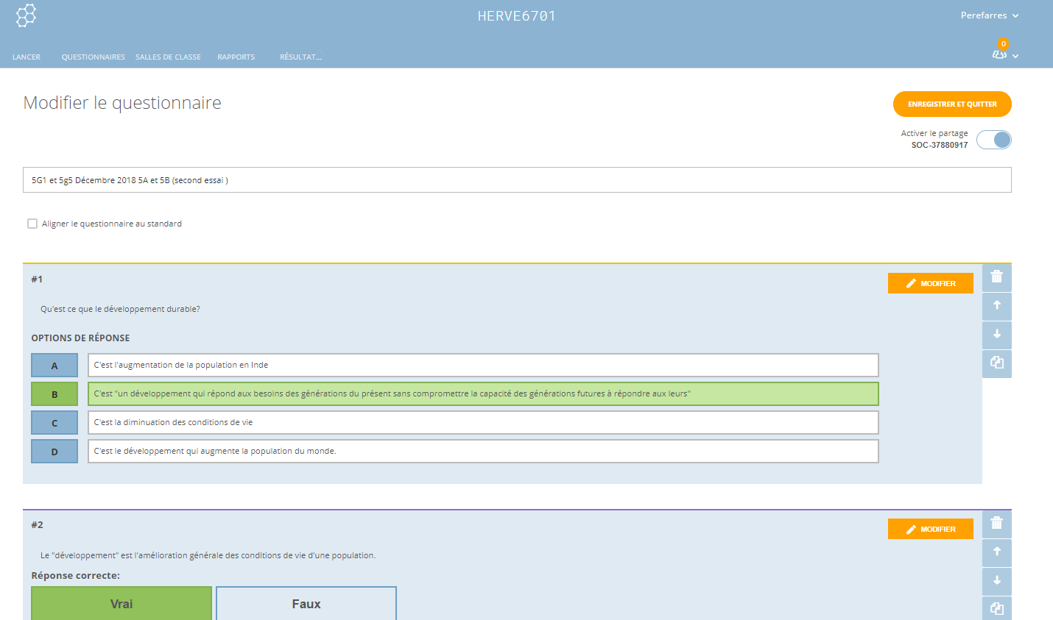
EVALUER Former
Socrative Teacher
Socrative Student
Collaborer en mode RACE
Toutes disciplines
En
1 tablette / groupe d’élèves
avantages : ergonomie / visuel immédiat des réponses individuelles / pas de compte élève
limites : RAS
​
retrouvez un exemple de questionnaire en mode "student" avec la classe 6701
Tutoriel PDF

Slide 23
Programmer
Tynker
Math - Techno
En
1 tablette / 1 élève ou groupe d’élèves
avantages : ergonomie / visuel immédiat
limites :
Choisir un projet
Faire effectuer « tel » déplacement … en utilisant « tant » de blocs
​

Slide 24
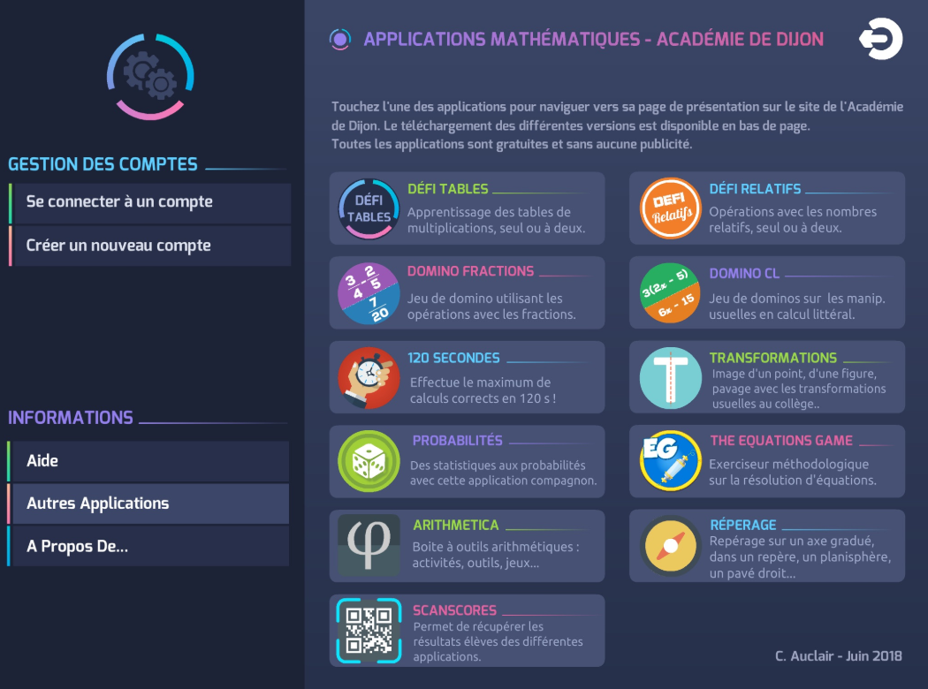
D’autres idées …
MATHS
Défitables
LANGUES VIVANTES
​
Duolingo
​
EDUCATION MUSICALE
Garage Band

Slide 25
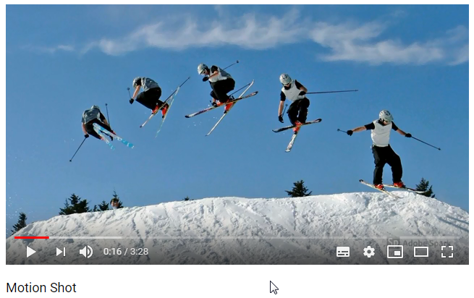
Chronophotographier
Motion Shot
Cliché mouvement
Physique, EPS, Technologie
Etudier et décomposer un mouvement
1 tablette / élève ou groupe
avantages : ergonomie / enregistrement format photo
limites : RAS
​
Tutoriel vidéo

Slide 26
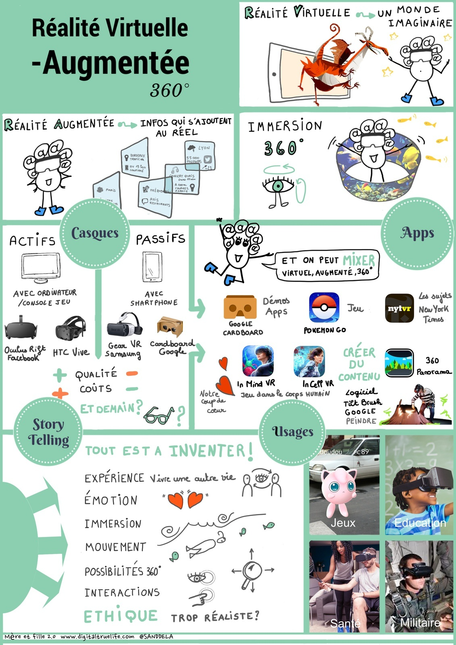
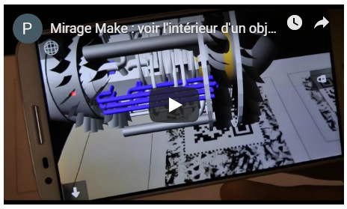
Réalité virtuelle
Mirage Make
mirage make edu
production orale
escape game
Exemple technologie
​
Voir l'intérieur d'un objet

Slide 27
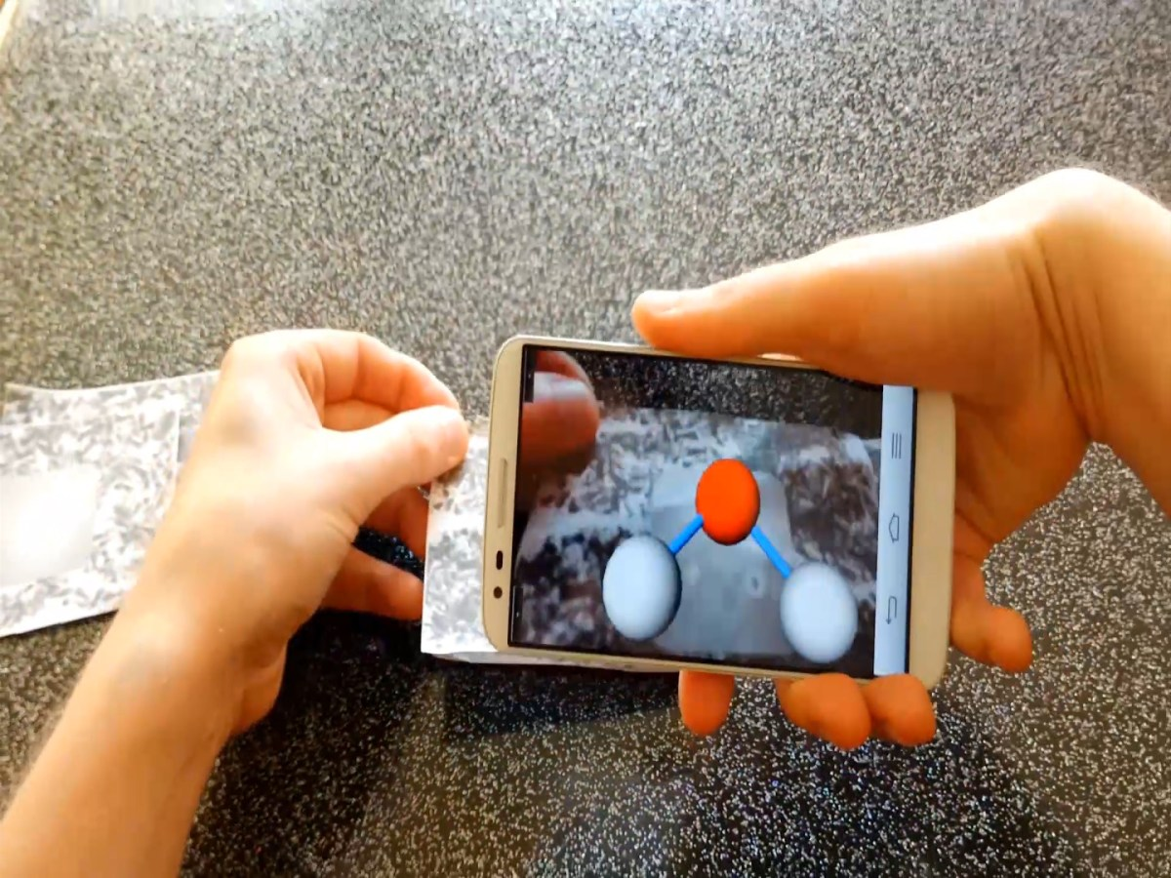
Réalité virtuelle
Mirage
Molecular Geometrie
chimie
chimie (transférable)
déterminer la composition des molécules à partir de modèles moléculaires en réalité augmentée
1 tablette / élève ou par 2
avantages : ergonomie / autonomie des élèves
limites : 12 molécules disponibles
​
Voir l'intérieur d'un objet

Slide 28
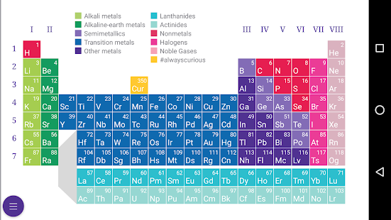
Rechercher - exploiter la classification périodique
Merck PTE
Effectuer des recherches
1 tablette / élève ou par 2
Avantages : données ciblées / rythme personnalisé des élèves
Limites : aucune

Slide 29
Des tablettes pour produire et coopérer
Réfléchir à comment :
EXPORTER
PARTAGER
PUBLIER

Slide 30
Bilan journée

